Slide 1
Spark 架构简析
汇报人：田文雨

Slide 2
01
Spark框架简介
CONTENT
02
Spark概念简介
03
Spark架构简析

Slide 3
1
PART ONE
Spark框架简介

Slide 4

Spark框架简介
Apache Spark是专为大规模数据处理而设计的集群计算框架，是一种基于内存计算的大数据并行计算框架。
Spark具有以下几个主要特点
运行速度快：Spark使用DAG（有向无环图）执行引擎，以支持循环数据流与内存计算，基于内存的执行速度比Hadoop快百倍。
通用性：Spark提供了完整且强大的技术栈，包括SQL查询、流式计算、机器学习和图算法组件，这些组件可以无缝整合在同一个应用中，可以完成复杂计算的任务。
易于使用：Spark支持Scala、Java、Python和R语言进行编程，简洁的API设计有助于将用户轻松构建程序。

Slide 5
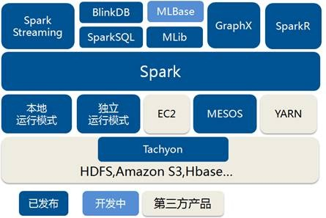
Spark框架简介
应用接口
处理引擎
资源管理调度
存储方式
Notes:
Spark生态圈以Spark Core为核心，从HDFS、Amazon S3和HBase等持久层读取数据，以MESOS、YARN和自身携带的Standalone为资源管理器调度Job完成Spark应用程序的计算。 这些应用程序可以来自于不同的组件，如Spark Shell/Spark Submit的批处理、Spark Streaming的实时处理应用、Spark SQL的即席查询、BlinkDB的权衡查询、MLlib/MLbase的机器学习、GraphX的图处理和SparkR的数学计算等等。

Slide 6
Spark框架简介
Spark生态圈以Spark Core为核心，从HDFS、Amazon S3和HBase等持久层读取数据，以MESOS、YARN和自身携带的Standalone为资源管理器调度Job完成Spark应用程序的计算。 这些应用程序可以来自于不同的组件，如Spark Shell/Spark Submit的批处理、Spark Streaming的实时处理应用、Spark SQL的即席查询、BlinkDB的权衡查询、MLlib/MLbase的机器学习、GraphX的图处理和SparkR的数学计算等等。

Slide 7
Spark框架简介
Spark Core：包含Spark的基本功能，如内存计算、任务调度、部署模式、故障恢复、存储管理等。Spark建立在统一的RDD上，使其可以以基本一致的方式应对不同的大数据处理场景。
Spark Streaming：是一个对实时数据流进行高通量、容错处理的流式处理系统，可以对多种数据源进行类似Map、Reduce和Join等复杂操作，并将结果保存到外部文件系统、数据库中。
Spark SQL：Spark SQL允许开发人员直接处理RDD，同时也可查询Hive、HBase等外部数据源。Spark SQL的一个重要特点是其能够统一处理关系表和RDD，使得开发人员可以轻松地使用SQL命令进行查询，并进行更复杂的数据分析。
MLlib：提供了常用机器学习算法的实现，包括聚类、分类、回归、协同过滤等。

Slide 8
2
PART TWO
Spark概念简介

Slide 9
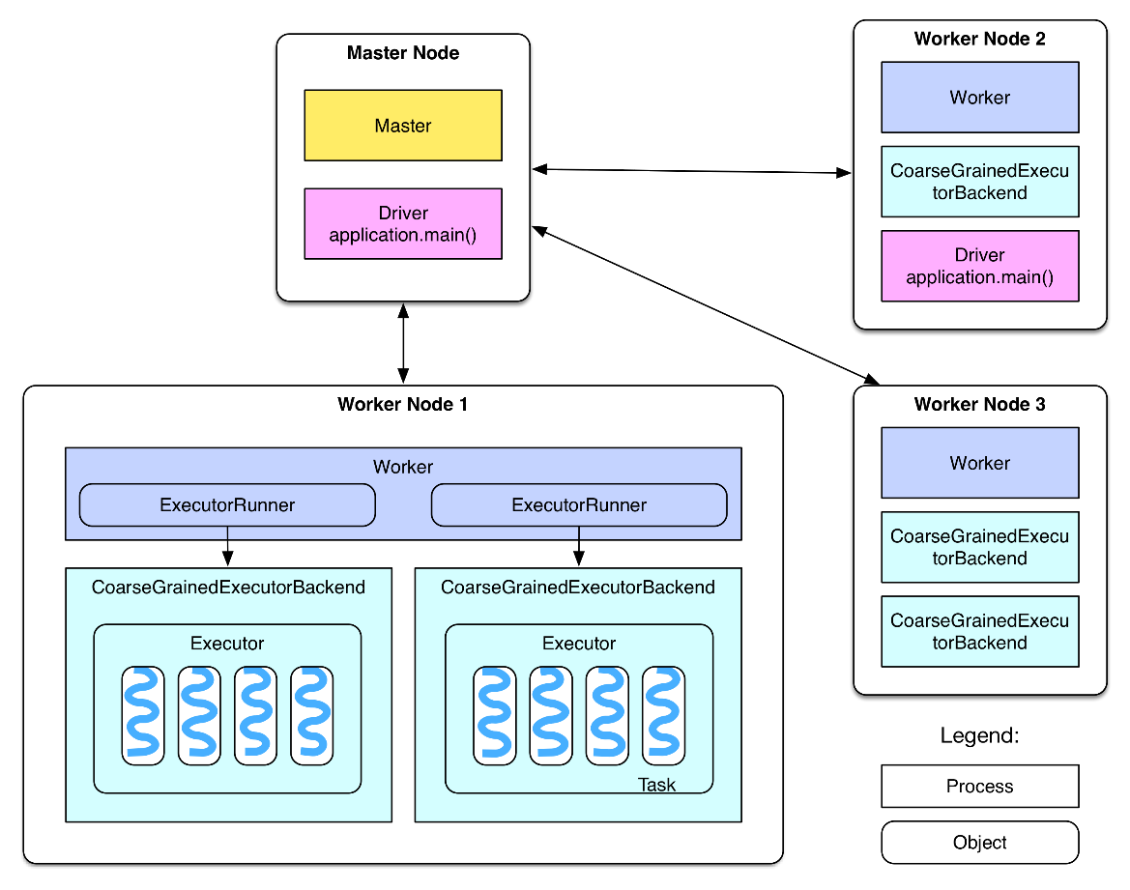
Spark概念简介

Slide 10
Spark概念简介
Master节点：Spark的主节点，主要负责资源的分配与管理。集群管理器分配的资源属于一级分配，将各个Worker上的内存、CPU等资源分配给应用程序，但是并不负责对Executor的资源分配。
Worker节点：Spark的工作节点，其上常驻Worker守护进程，负责与Master节点通信并管理executors。
Driver： 作业的主进程，负责作业的解析、生成Stage并调度Task到Executor上。
Application：即用户自己写的Spark程序（Driver Program），如WordCount.scala
Executor：真正执行作业的地方，一个Executor可以执行一到多个Task

Slide 11
Spark概念简介
RDD：弹性分布分布式数据集，Spark的基本计算单元，一组RDD可以形成执行的有向无环图RDD Graph。
DAG：有向无环图，用于反映各RDD之间的依赖关系。
Partition：数据分区。即一个RDD的数据可以划分为多少个分区
Job：用户提交的作业，由Action算子激活，
Stage：Job分成的阶段，一个Job可以被划分为一到多个Stage，一个Stage包含一到多个Task，通过多个Task实现并行运行的功能。
Task：具体的执行任务。
SparkContext：整个应用的上下文，控制应用的生命周期
BlockManager：负责存储管理、创建和查找块。
DAGScheduler：将Job分解成一到多个Stage，每个Stage根据RDD的Partition个数决定Task的个数，然后生成相应的Task Set放到TaskScheduler中。
TaskScheduler：将Task分配到Executor上执行。

Slide 12
Spark概念简介
RDD：弹性分布分布式数据集，是Spark框架中的核心概念。它是由数据组成的不可变分布式集合。
RDD支持两种类型的操作
变换(transformation)：它是一个规划任务的过程。只定义一个新的RDD，而不是立即计算它。
行动(Action)：它是真正触发执行任务的过程。
对于弹性的理解：
RDD可以在内存和磁盘之间手动或自动切换
RDD可以通过转换变成其他的RDD
RDD可以存储为任意类型的数据

Slide 13
Spark概念简介
为什么发明RDD？
数据处理模型
当前大数据应用场景十分丰富，如流式计算、机器学习等。它们既有相似之处又各有不同。为了能够对所有场景下的数据处理使用统一的方式，因而抽象出RDD这一模型。
数据处理效率
传统分布式计算框架（如Map Reduce）在执行计算任务时，中间结果通常会保存在磁盘中，这样带来的IO消耗十分巨大，为了提高数据处理效率，因而抽象出RDD这一模型。

Slide 14
3
PART THREE
Spark架构简析

Slide 15
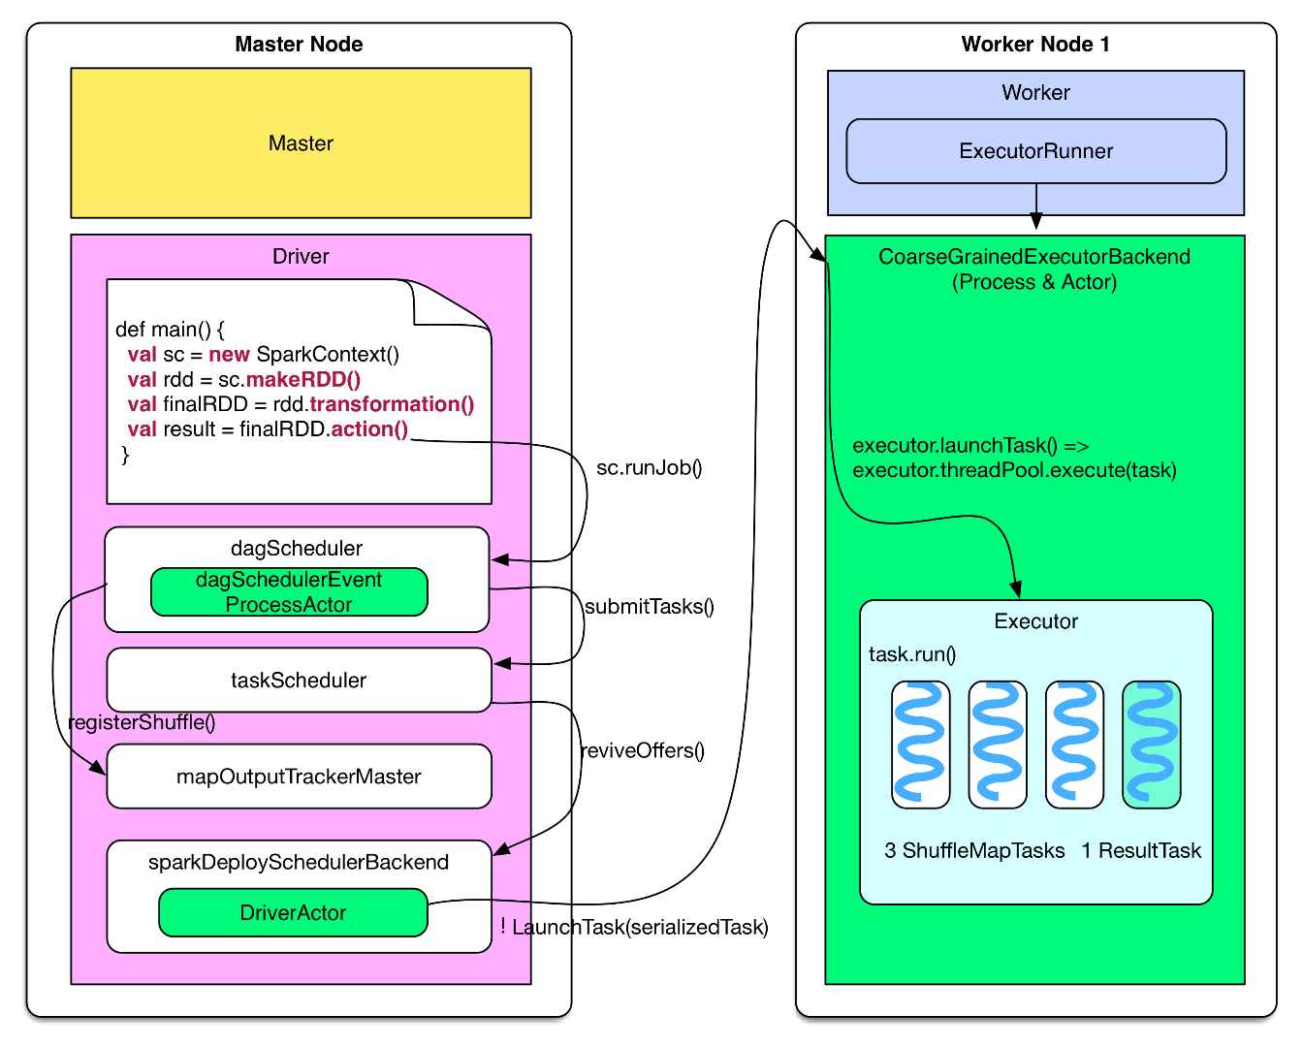
Spark架构简析——Job提交
当用户的编写的Application调用 val sc=new SparkContext()时，这个语句会帮助Application启动有关driver通信、job执行的对象、线程、actor等。
生成Job逻辑执行图
rdd.transformation()建立一系列的RDD，每个RDD的compute()定义数据来了怎么计算得到该RDD中Partition的结果，getDependencies()定义RDD之间Partition的数据依赖。

Slide 16
Spark架构简析——Job提交
3. 生成Job物理执行图
在dagScheduler.runJob()时候进行stage划分，在submitTasks()时候生成该stage包含的具体的ShuffleMapTasks或ResultTasks，然后将tasks打包成TaskSet交给taskScheduler，如果taskSet可以运行就将tasks交给sparkDeploySchedulerBackend去分配执行。

Slide 17
Spark架构简析——Job提交
4. 分配Task
sparkDeploySchedulerBackend接收到taskSet后，会通过自带的DriverActor将serialized tasks发送到调度器指定的Workder Node上的CoarseGrainedExecutorBackend 上。

Slide 18
Spark架构简析——Job接收
Worker端接收到tasks后，执行如下操作
executor.launchTask()
executor.threadPool.execute(task)
executor将task包装成taskRunner，并从线程池中抽取一个空闲线程运行task。

Slide 19
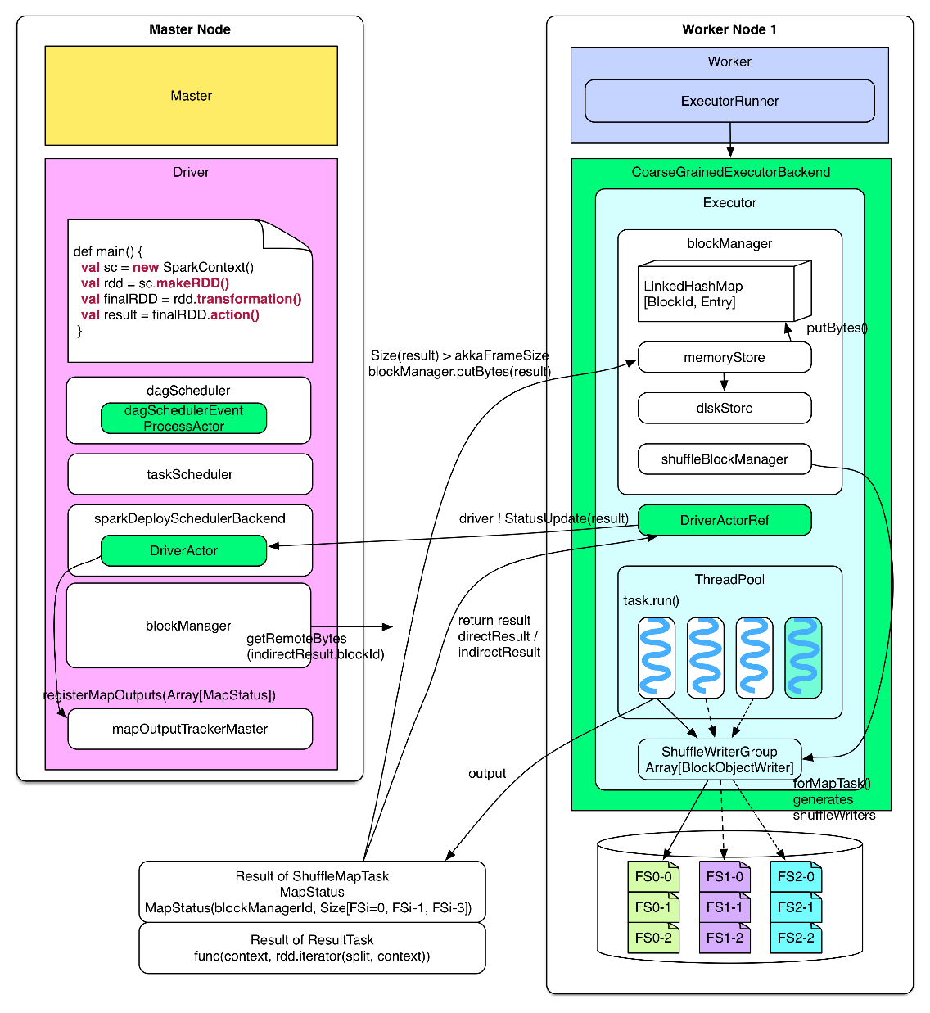
Spark架构简析——Task运行
Executor收到serialized后的task，先deserialized得到正常的task,然后运行task得到其执行结果directResult,这个结果要送回到driver中。
如果directResult不大（小于spark.akka.frameSize=10MB)，直接发送给driver。
如果directResult较大，则先把directResult存储到本地的“内存+磁盘”中，由blockManager管理，只把存储位置信息(indirectResult)发送给driver。

Slide 20
Spark架构简析——Task运行
Driver收到task的执行结果后会进行以下一系列操作。
首先告诉taskScheduler这个task已经执行完，然后去分析执行结果。
如果是ResultTask类型的结果，则使用ResultHandler对结果进行driver端的计算，比如count()会对所有ResulTask的结果加和计算。
如果是ShuffleMapTask类型的MapStatus，则需要将MapStatus(ShuffleMapTask输出的FileSegment的位置和大小信息)存放到mapOutputTrackerMaster中的MapStatuses数据结构中以便Reducer Shuffle查询。
如果driver收到的task是该stage中的最后一个task，则可以提交下一个stage，如果该stage已经是最后一个stage，则告诉dagScheduler已经完成Job计算。

Slide 21
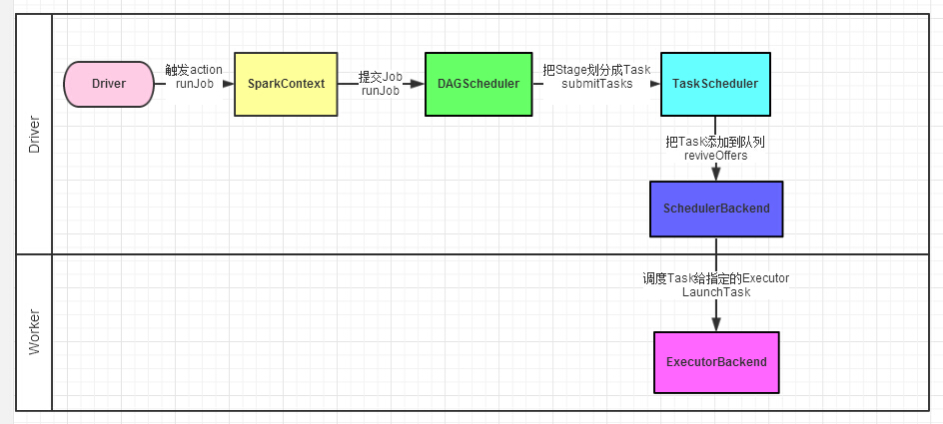
Spark架构简析——流程总结
Driver程序的代码运行到action操作，触发了SparkContext的runJob方法。
SparkContext调用DAGScheduler的runJob函数。
DAGScheduler把Job划分stage，然后把stage转化为相应的Tasks，把Tasks交给TaskScheduler。
通过TaskScheduler把Tasks添加到任务队列当中，交给SchedulerBackend进行资源分配和任务调度。
调度器给Task分配执行Executor，ExecutorBackend负责执行Task。

Slide 22
THANKS FOR YOUR WATCHING

